Slide 1
분할 정복 기법
CHAPTER
05

Slide 2
학습 내용
5.1 순환 관계식과 마스터 정리
5.2 병합 정렬
5.3 퀵 정렬
5.4 이진트리 관련 문제
5.5 최근접 쌍의 거리 문제(심화)
5.6 행렬 곱셈(심화)
5.7 피보나치수열과 분할 정복의 주의점

Slide 3
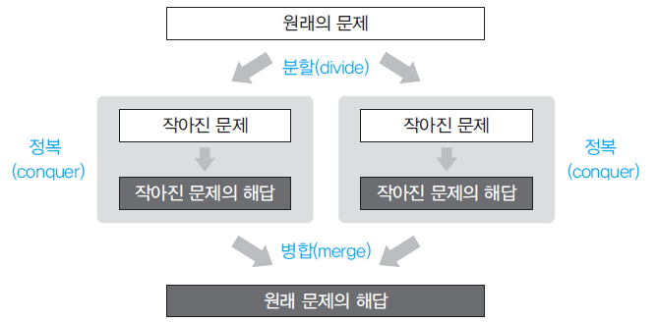
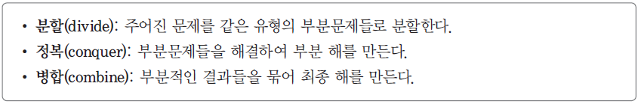
분할 정복 기법(divide-and-conquer)
분할 정복 단계

Slide 4
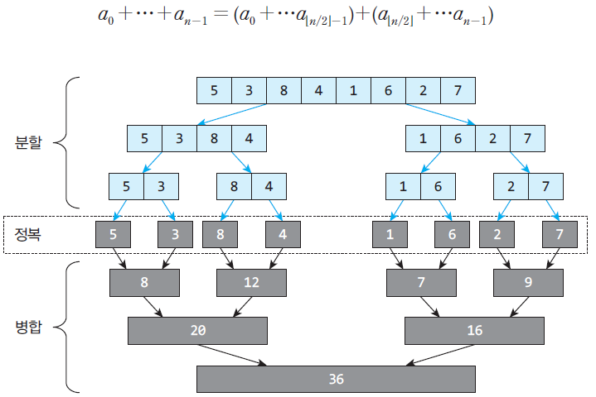
리스트의 합 구하기
  정렬이 나 탐색과 같은 많은 중요한 문제에서 상당한 효과
  항상 억지 기법보다 모든 문제에서 더 효율적인 것은 아님.

Slide 5
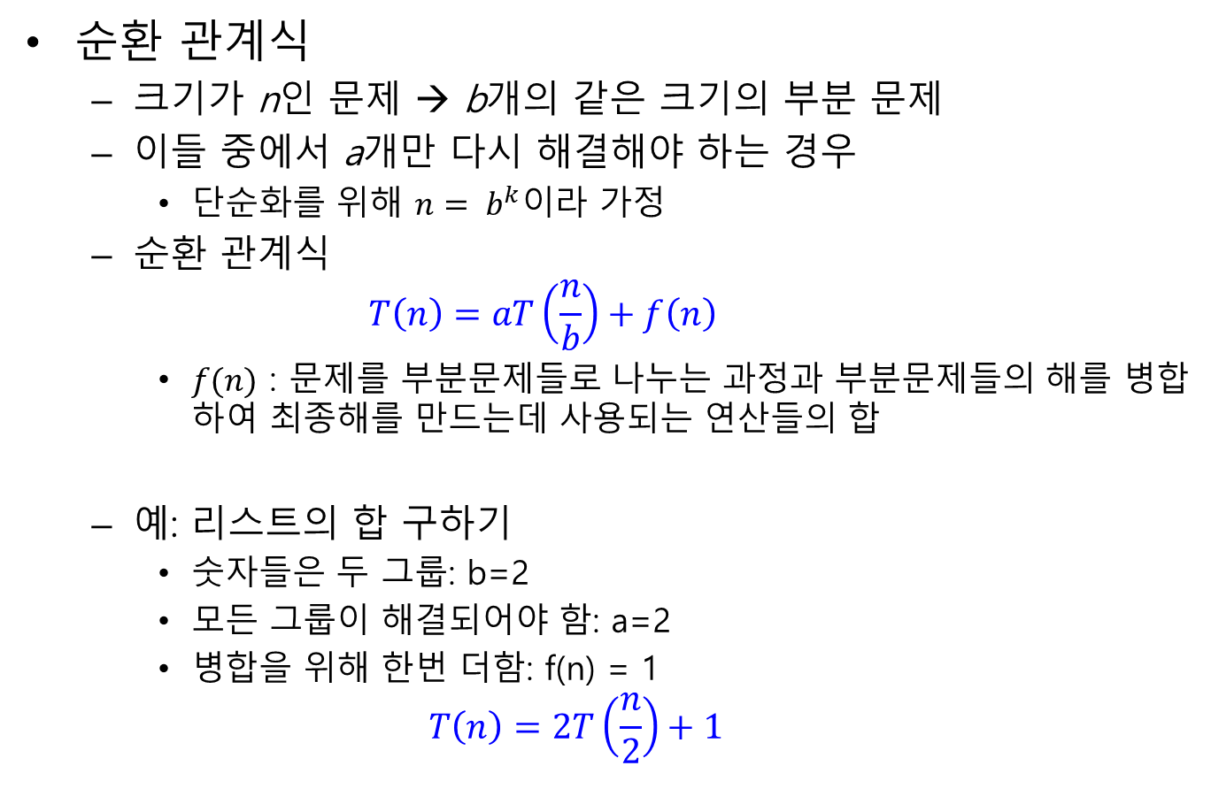
5.1 순환 관계식과 마스터 정리
순환 관계식
  크기가 n인 문제 → b개의 같은 크기의 부분 문제
  이들 중에서 a개만 다시 해결해야 하는 경우
    단순화를 위해 $n= b^{k}이$라 가정
  순환 관계식
    $$T\left(n\right)=aT\left(\frac{n}{b}\right)+f\left(n\right)$$
    $f(n)$ : 문제를 부분문제들로 나누는 과정과 부분문제들의 해를 병합하여 최종해를 만드는데 사용되는 연산들의 합
  예: 리스트의 합 구하기
    숫자들은 두 그룹: b=2
    모든 그룹이 해결되어야 함: a=2
    병합을 위해 한번 더함: f(n) = 1
  $$T\left(n\right)=2T\left(\frac{n}{2}\right)+1$$

Slide 6
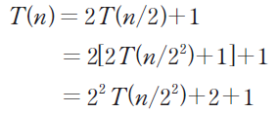
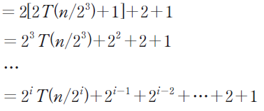
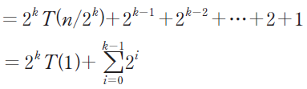


순환 관계식의 계산: 연속 대치법
  $$∈O(n)$$

Slide 7
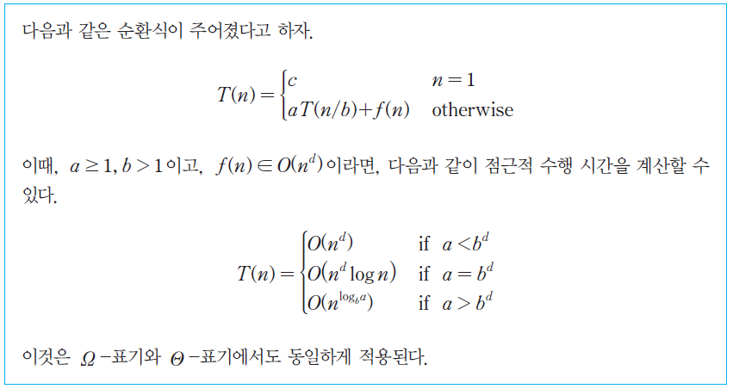
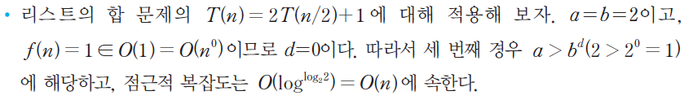
순환 관계식의 계산: 마스터 정리

Slide 8
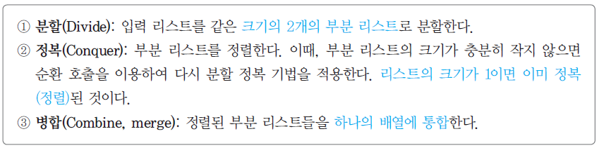
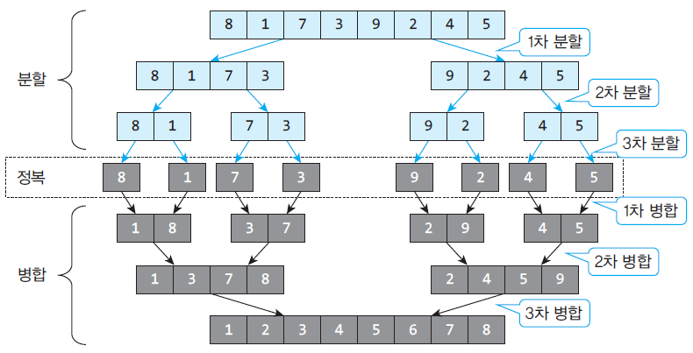
5.2 병합 정렬

Slide 9
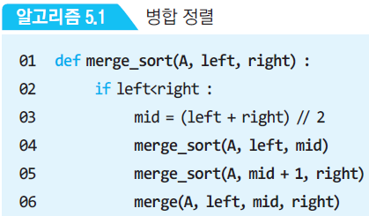
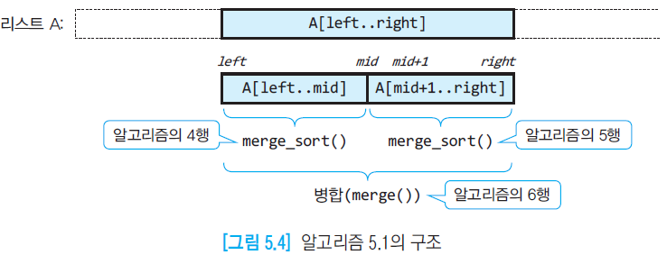
알고리즘: merge_sort()

Slide 10
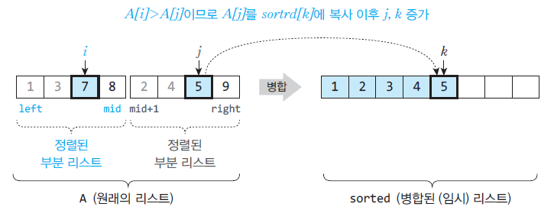
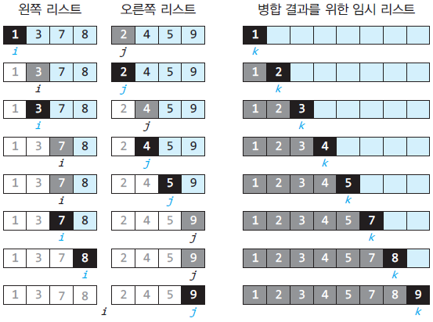
정렬된 두 리스트의 병합

Slide 11
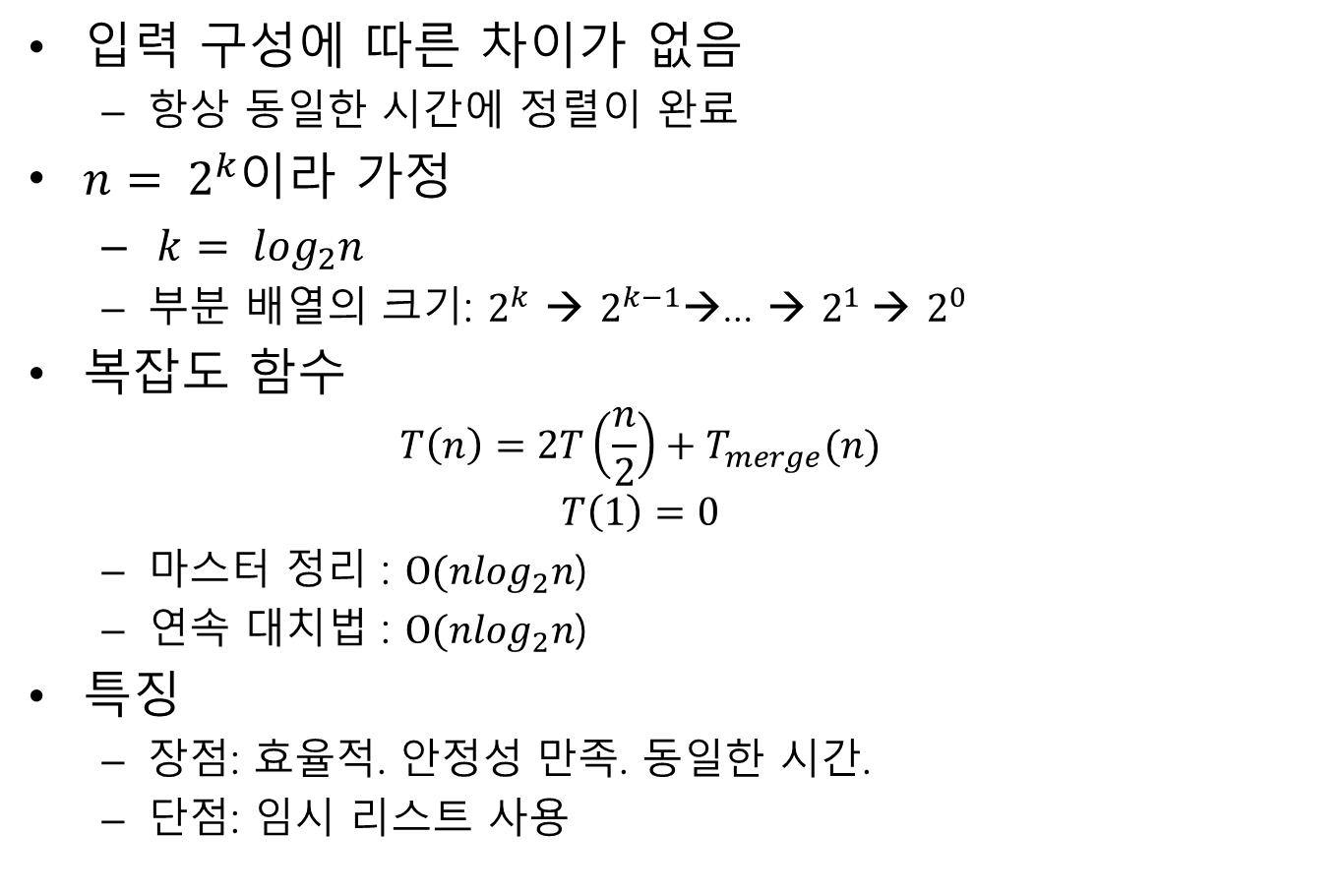
복잡도 분석
입력 구성에 따른 차이가 없음
  항상 동일한 시간에 정렬이 완료
    $n= 2^{k}$이라 가정
      ${k= log}_{2}n$
  부분 배열의 크기: $2^{k}$ → $2^{k−1}$→… → $2^{1} \text{→} 2^{0}$
복잡도 함수
  $$T\left(n\right)=2T\left(\frac{n}{2}\right)+T_{merge}(n)$$
  $$T\left(1\right)=0$$
  마스터 정리 : $O(n\log_{2}n$)
  연속 대치법 : $O(n\log_{2}n$)
특징
  장점: 효율적. 안정성 만족. 동일한 시간.
  단점: 임시 리스트 사용

Slide 12
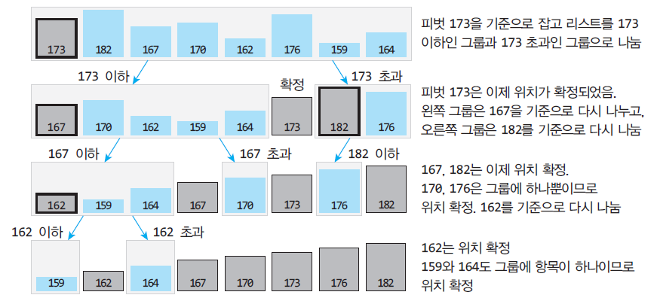
5.3 퀵 정렬
위치에 따른 분할(병합)이 아니라 값에 따른 분할

Slide 13
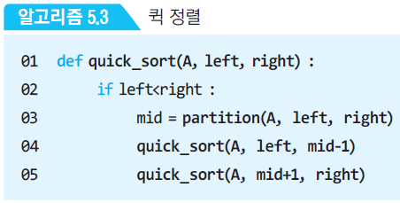
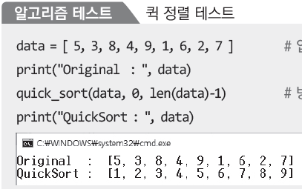
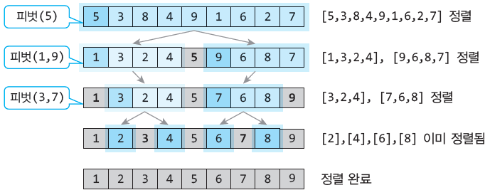
알고리즘: quick_sort()

Slide 14

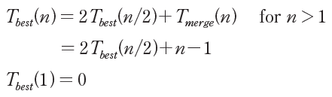



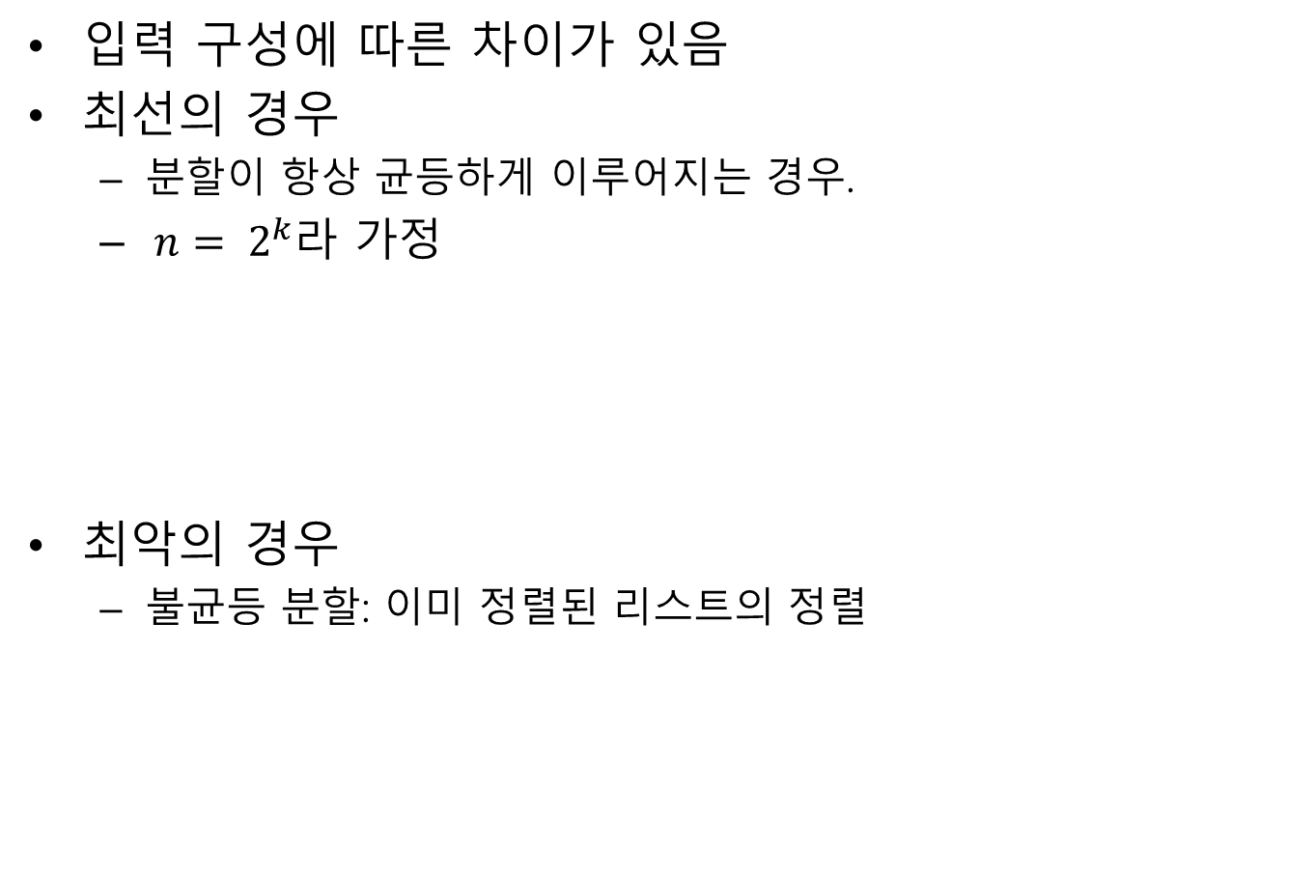
복잡도 분석
입력 구성에 따른 차이가 있음
최선의 경우
  분할이 항상 균등하게 이루어지는 경우.
      $n= 2^{k}$라 가정
최악의 경우
  불균등 분할: 이미 정렬된 리스트의 정렬

Slide 15
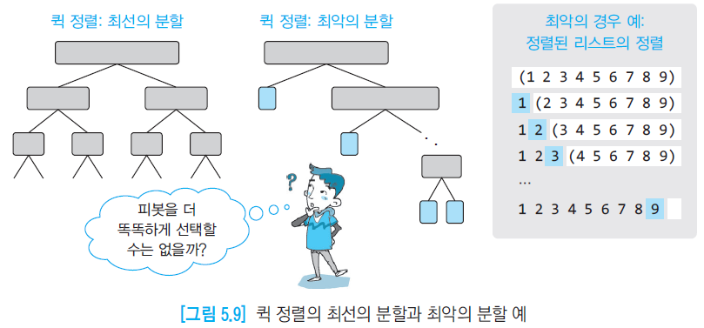
개선을 위한 노력들
  median of three
  이중 피벗 퀵 정렬(dual pivot quick sort)
  하이브리드(hybrid) 정렬

Slide 16
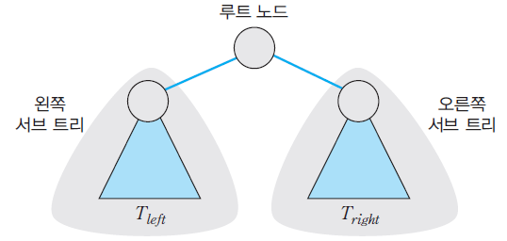
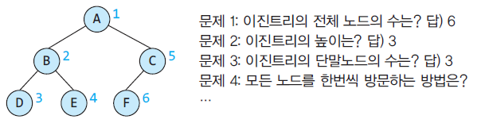
5.4 이진트리 관련 문제
이진트리 관련 문제들
  분할 정복 기법이 활용

Slide 17
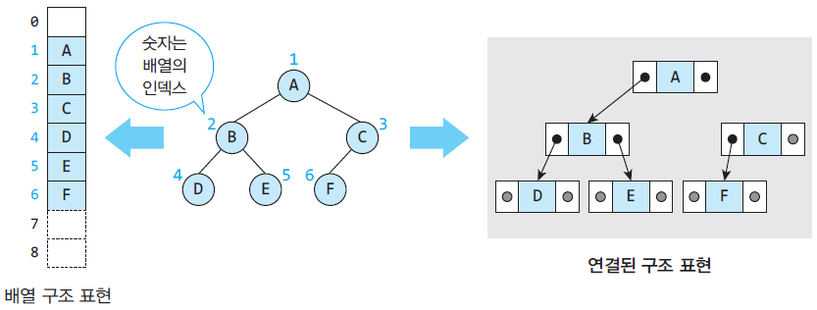
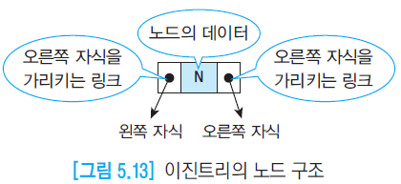
이진트리의 표현
배열구조 / 연결된 구조

Slide 18
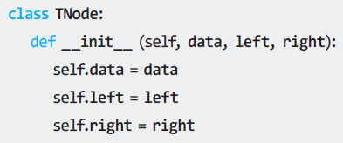
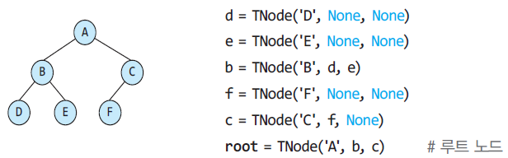
연결된 구조
노드 클래스
예)

Slide 19
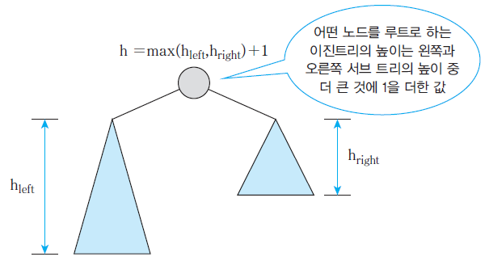
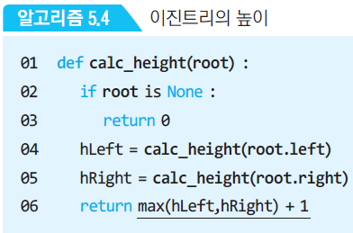
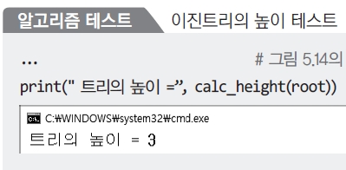
이진트리의 높이 문제
분할정복 아이디어

Slide 20
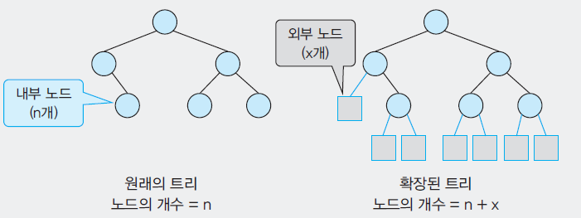
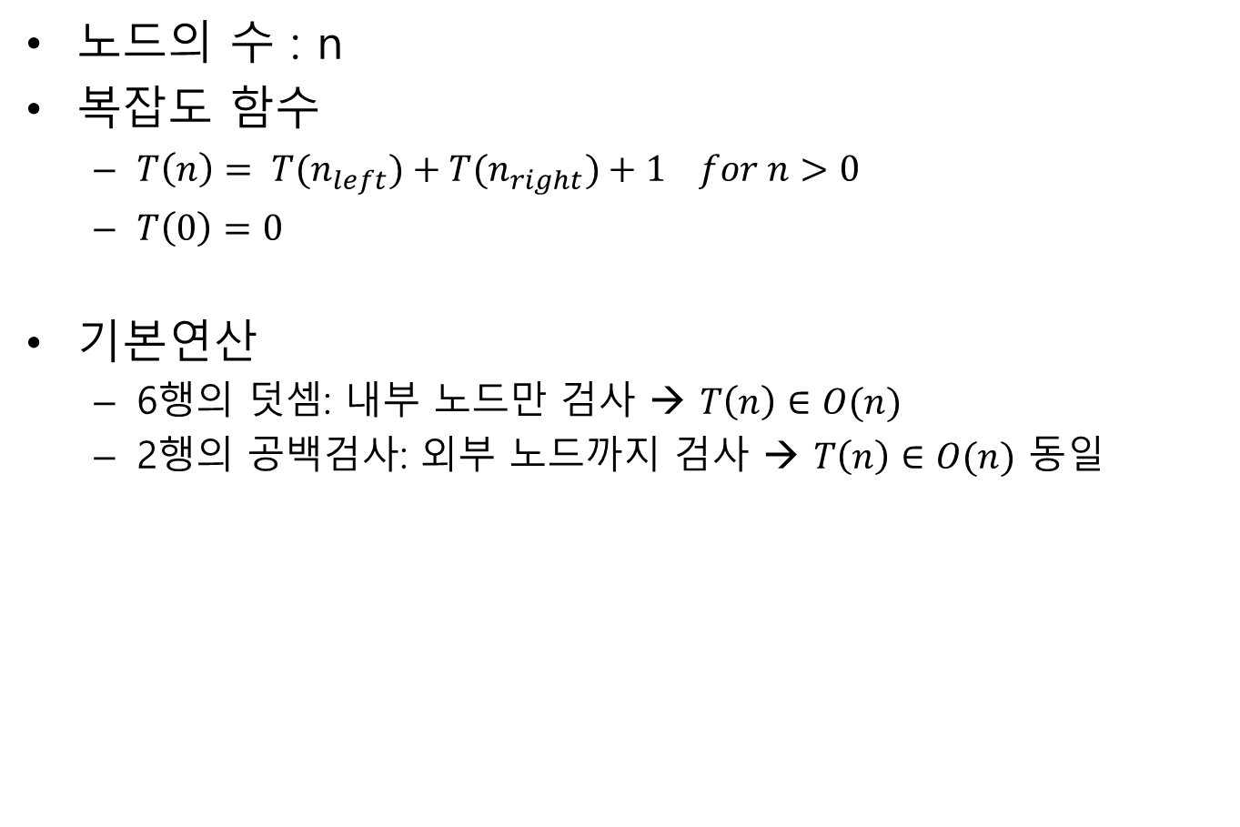
복잡도 분석
노드의 수 : n
복잡도 함수
  $T\left(n\right)= {T(n}_{left})+{T(n}_{right})+1 for n>0$
  $T\left(0\right)=0$
기본연산
  6행의 덧셈: 내부 노드만 검사 → $T\left(n\right)∈O(n)$
  2행의 공백검사: 외부 노드까지 검사 → $T\left(n\right)∈O(n)$ 동일

Slide 21
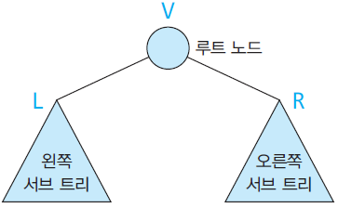
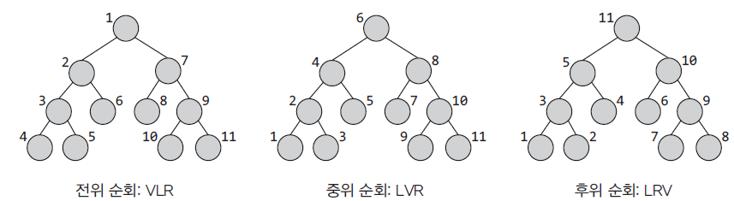
이진트리의 표준 순회 문제
분할정복 아이디어
  전위 순회(preorder traversal): VLR
  중위 순회(inorder traversal): LVR
  후위 순회(postorder traversal): LRV

Slide 22
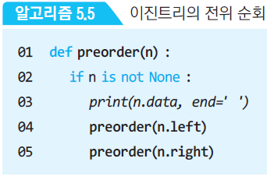
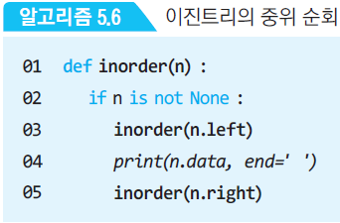
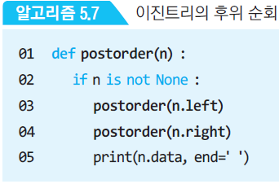

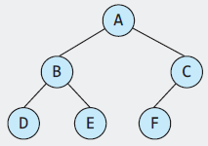
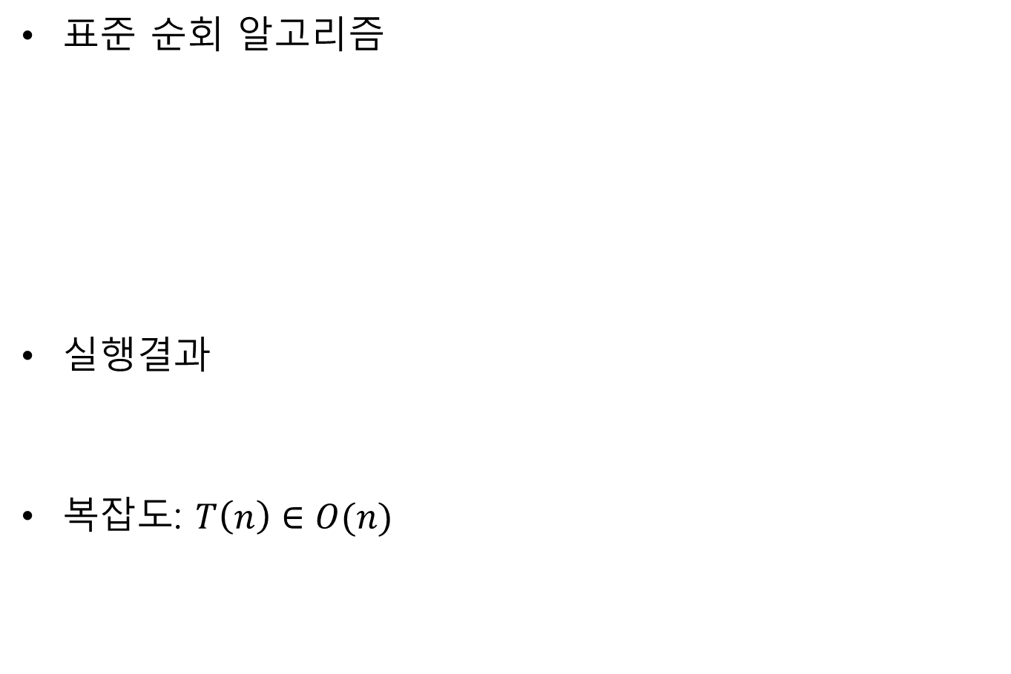
알고리즘
표준 순회 알고리즘
실행결과
복잡도: $T\left(n\right)∈O(n)$

Slide 23
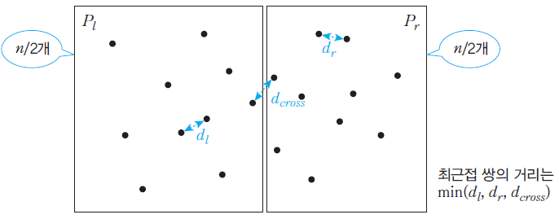
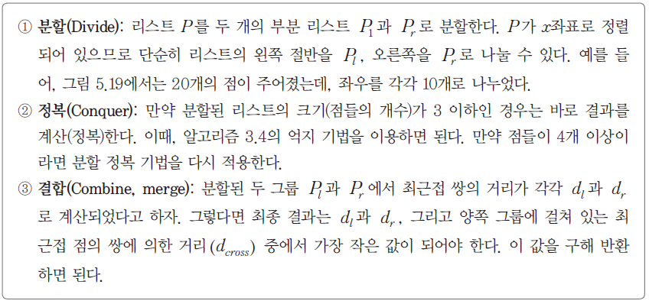
5.5 최근접 쌍의 거리 문제(심화)
억지 기법: 3.3절 복습(문제 3.4)
분할 정복 아이디어

Slide 24
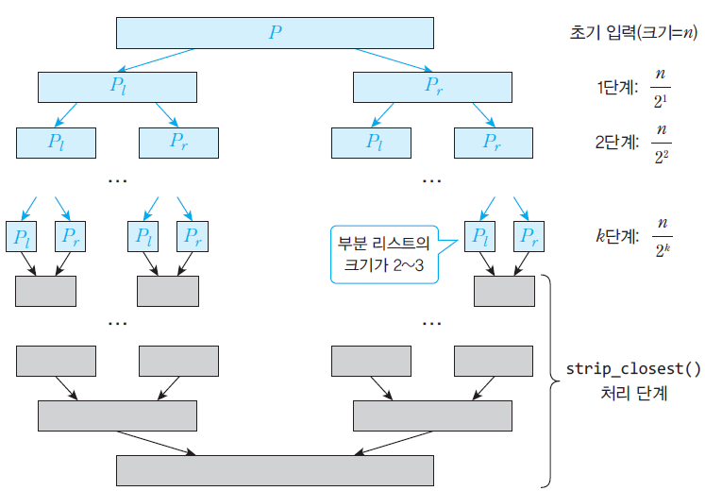
분할 정복 아이디어
최근접 쌍의 거리 알고리즘 전체 처리 과정

Slide 25
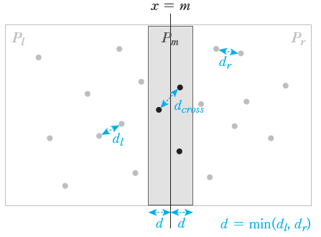
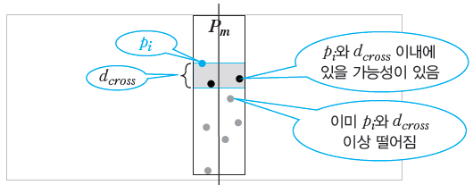
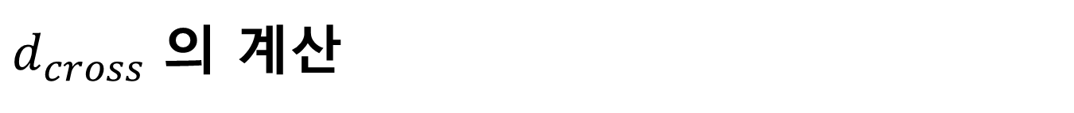
$d_{cross}$ 의 계산
폭이 2d인 띠 영역에서만 처리하면 됨. Why?
추가적인 Tip

Slide 26
알고리즘: 띠 영역 처리(정렬 이용)

Slide 27
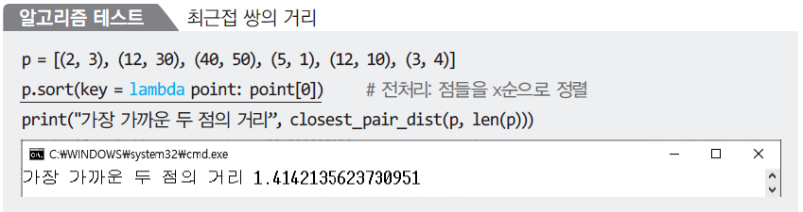
알고리즘: 전체

Slide 28
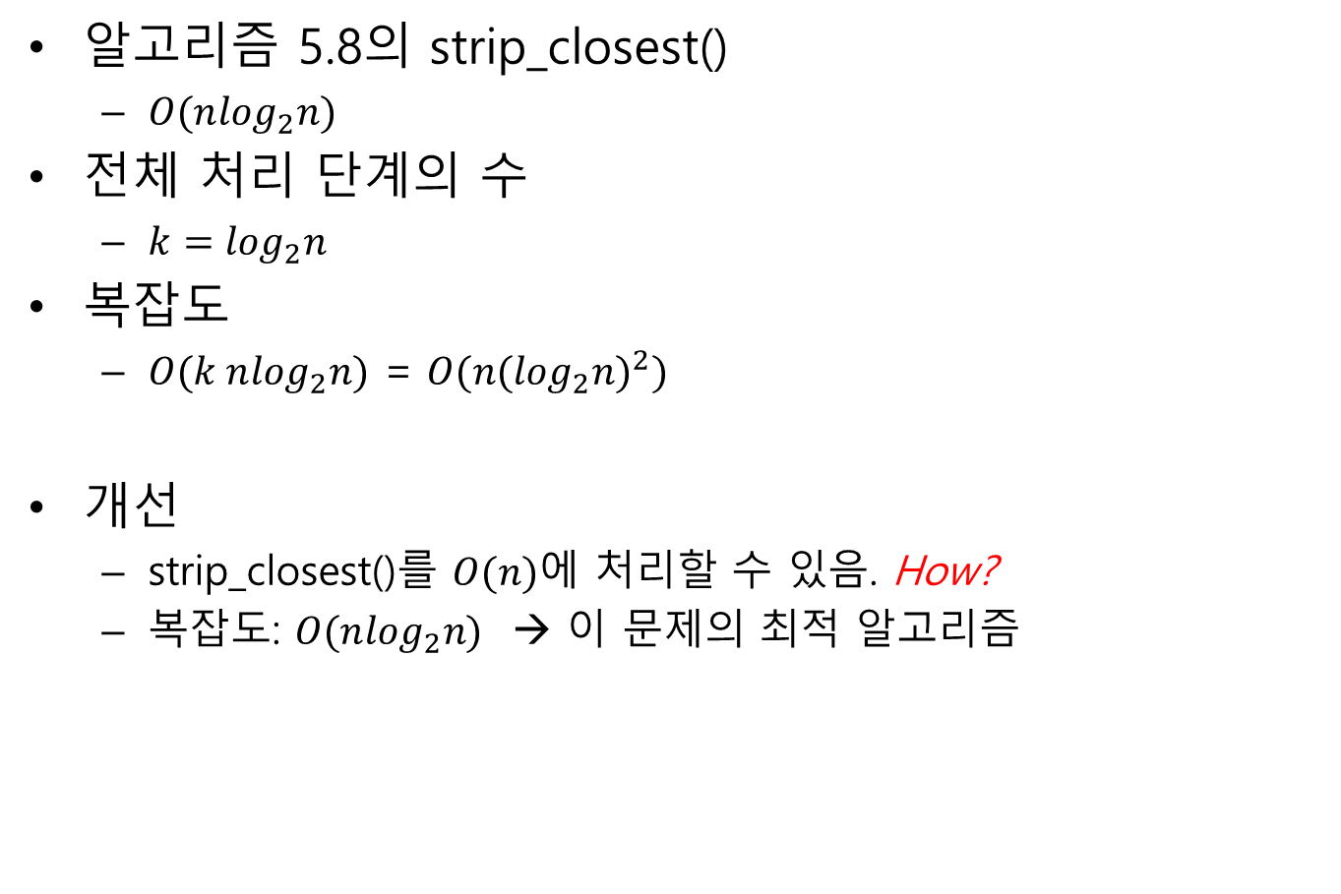
복잡도 분석
알고리즘 5.8의 strip_closest()
  $O(n\log_{2}n)$
전체 처리 단계의 수
  $k=\log_{2}n$
복잡도
  $O(k n\log_{2}n)$ = $O(n{(\log_{2}n)}^{2})$
개선
  strip_closest()를 $O(n)$에 처리할 수 있음. How?
  복잡도: $O(n\log_{2}n)$ → 이 문제의 최적 알고리즘

Slide 29
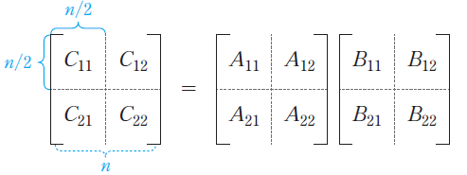


5.6 행렬 곱셈(심화)
  억지 기법: $O(n^{3})$
부분 행렬로 계산
  8번의 곱셈과 4번의 덧셈 사용

Slide 30


쉬트라쎈의 전략
연산 수
  7번 의 곱셈
  18번의 덧셈/뺄셈
  → 억지기법보다 효율적일까?

Slide 31
알고리즘

Slide 32


복잡도 분석
곱셈 연산을 기본 연산으로 한 경우
  $T\left(n\right)=7 T\left(\frac{n}{2}\right)$, $T\left(1\right)=1$
  마스터 정리
    $a=7, b=2$
    $f\left(n\right)=0=O(n^{0})$ → $d=0$
덧셈/뺄셈을 기본 연산으로 한 경우
  $T\left(n\right)=7 T\left(\frac{n}{2}\right)+{18(\frac{n}{2})}^{2}$
  → 복잡도는 같음
자주 사용되지는 않음 : Why?

Slide 33


5.7 피보나치수열과 분할 정복의 주의점
  피보나치수열

Slide 34



피보나치 수열 분할 정복 알고리즘
같은 문제 중복 계산
  $fib\left(n\right)$ → $fib\left(n−1\right)$, $fib\left(n−2\right)$
  문제의 크기가 거의 두배로 커짐
  $O(2^{n})$

Slide 35

피보나치 수열 다른 알고리즘들
반복 구조: 알고리즘 5.13
  $O(n)$
행렬 거듭제곱: 알고리즘 5.14
  복잡도: $O(\log_{2}n)$
분할 정복 기법 적용
  같은 부분 문제가 여러 번 반복되어 나타나지 않을 때만 사용!

Slide 36
실습 과제

Slide 37

감사합니다!

